Slide 1
Estado de Situación y Desafíos de DIPRES
III TRIM - 2020
Kristopher Gómez Fuentes
Unidad Sistema de Información de Personas en el Sector Público de Salud
Septiembre de 2020

Slide 2
CONTENIDOS DE LA PRESENTACION
Contexto
Evaluación II Corte 2020.
Refuerzo de Metodología.
Plazos III Corte Informes Trimestrales 2020.
Cronograma de Actividades.
Procedimientos de Trabajo

Slide 3
Contexto Informes Trimestrales DIPRES
La información que se entrega trimestralmente a la DIPRES, está directamente relacionada con el Recurso Humano y el presupuesto asociado a todos los ámbitos de la vida funcionaria (remuneraciones, licencias médicas, horas extras, pago de viáticos, etc.) de nuestra red.
Cabe destacar que, el presupuesto de la Nación debe ser distribuido, ajustado y manejado en relación a las necesidades de los Organismos, debidamente justificados y validados por esta Institución, por lo tanto, es de suma importancia que la información sea de alta calidad y fiabilidad, ya que trasciende fuertemente en las decisiones de estas autoridades a la hora de asignar o restar recursos de cada Organismo.
PROCESOS CRITICOS: Presupuesto RRHH, Regularización de Honorarios, Decretos de Expansión de cargos, Ejecución de Gasto, Incentivo al Retiro.

Slide 4
Contexto Informes Trimestrales DIPRES
CLASIFICACIÓN: SEGÚN TIPO DE INFORMACIÓN
Matrices Base:
Personal que se desempeña o desempeñó en la institución, desde el 1 de Enero y hasta la fecha de corte de cada informe.
Las matrices DHS consultan sobre el personal disponible, en funciones a la fecha de corte. La matriz C, consulta por el personal que cesó durante el período.
En términos generales, una persona debería estar declarada una vez en alguna de las matrices base

Slide 5
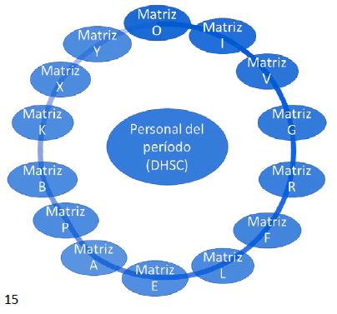
Contexto Informes Trimestrales DIPRES
CLASIFICACIÓN: SEGÚN TIPO DE INFORMACIÓN
Matrices Temáticas:
Consultan por el personal que presenta alguna característica específica. Puede ser a la fecha de corte o todo el período. Son complementarias a las Base.

Slide 6
Contexto Informes Trimestrales DIPRES
Dotación Efectiva:
Personal permanente del servicio o institución, es decir, personal de planta, contrata, código del trabajo, honorario asimilado a grado, jornadas permanentes, suplentes en cargos vacantes.
SIRH = dato contractual ingresado en Hoja de Vida y provisto en el Módulo de Plantas.
Fuera de Dotación:
Personal con funciones transitorias y el contrato no se descuenta de máxima autorizada.
SIRH = Becarios, Honorario Suma Alzada, Liberados de Guardia, CT_FD, Suplentes y Reemplazos.

Slide 7
Evaluación II Corte 2020 – Matrices Bases Comparativo I y II Corte.
Aumento en los errores de las matrices, debido a los campos de antecedentes de estudios y unidad. Y a los campos nuevos de la matriz H.
Principales Errores

Slide 8
Evaluación II Corte 2020 – Matrices Bases Comparativo I y II Corte.
Aumento en los errores de las matrices, debido a los campos de antecedentes de estudios y unidad. Y a los campos nuevos de la matriz H.
Principales Errores
Es para toda CJ en H

Slide 9
Evaluación II Corte 2020 – Matrices Bases
Principales Errores Generales
Segundo corte consecutivo, que aparecen evaluaciones negativas, principalmente dado por no enviar las matrices con todos los campos que la componen. Favor utilizar los validadores que se disponen en www.sirh.cl, ya que tienen todos los campos que debemos enviar, no modificar nombres de campos ni nombre de la hoja del validador.
Si bien la evaluación anterior, es con respecto a la consistencia de la información, no visibiliza el subregistro. Dónde se puede encontrar contratos continuos de un corte a otro y que desaparecen (lo que impacta finalmente en la volumetría y en la aparición de registros fantasmas). Deben revisar que los contratos del corte anterior, aparezcan declarados en alguna matriz base del corte actual.
La mayoría de los problemas se presentan por no cumplir con los formatos que se definen por campo.
Existen errores en relación de RUN con DV y TIPO_INFO. (Esta etapa ya la habíamos superado ).
Existe una gran cantidad de errores, provenientes de la relación de los campos EDU y TITULO. Además por no completar los campos nuevos de la matriz H para todo el conjunto de funcionarios (situación aclarada en VC pasada).

Slide 10
Evaluación II Corte 2020 – Matrices Bases
Aumento en los errores de las matrices, debido a los campos de antecedentes de estudios y unidad. Y a los campos nuevos de la matriz H.
Principales Errores:
No declarar estamentos PERSONAL MÉDICO,
PROFESIONAL O TÉCNICO, con EDU 00.
Sólo declarar con OTROS EDU = 5, PERSONAL
MÉDICO con alguna especialidad.
Si declara un funcionario con EDU<>00, no puede
declararlo con TITULO 0001. (Por defecto en 9999).

Slide 11
CAMBIO EN LA EVALUACIÓN POR COMPONENTES
COMPONENTE DENSIDAD DE ERROR
Densidad de Error por Matriz: Cantidad de registros con error / Cantidad de registros de la Matriz.
Densidad de Error Total: Cantidad total de registros con errores / Cantidad total de registros de todas las matrices.
¿Qué es lo que se define por error?
Se considera que el registro está con error cuando no cumple el validado técnico y/o de consistencia del campo, según instructivo de la DIPRES. Si la fila presenta 1 campo con error, se marca la fila con error.
Matriz H
35%
Matriz C
30%
Matriz D
20%
Matriz S 10%
Matriz V 5%

Slide 12
CAMBIO EN LA EVALUACIÓN POR COMPONENTES
COMPONENTE REGISTROS FANTASMAS
¿Qué se considera por registro fantasma?
Todo aquel contrato declarado en cortes anteriores y que no se declare en las matrices del corte actual. Para todos los efectos no se consideran los fantasmas de la matriz S.
Cantidad de Registros Faltantes por Matriz | % de Error
0 | 0%
1 - 10 | 20%
11 - 50 | 60%
51 - 100 | 80%
> 100 | 100%

Slide 13
FÓRMULA FINAL
Evaluación = % de Error + % Registros Fantasmas

Slide 14
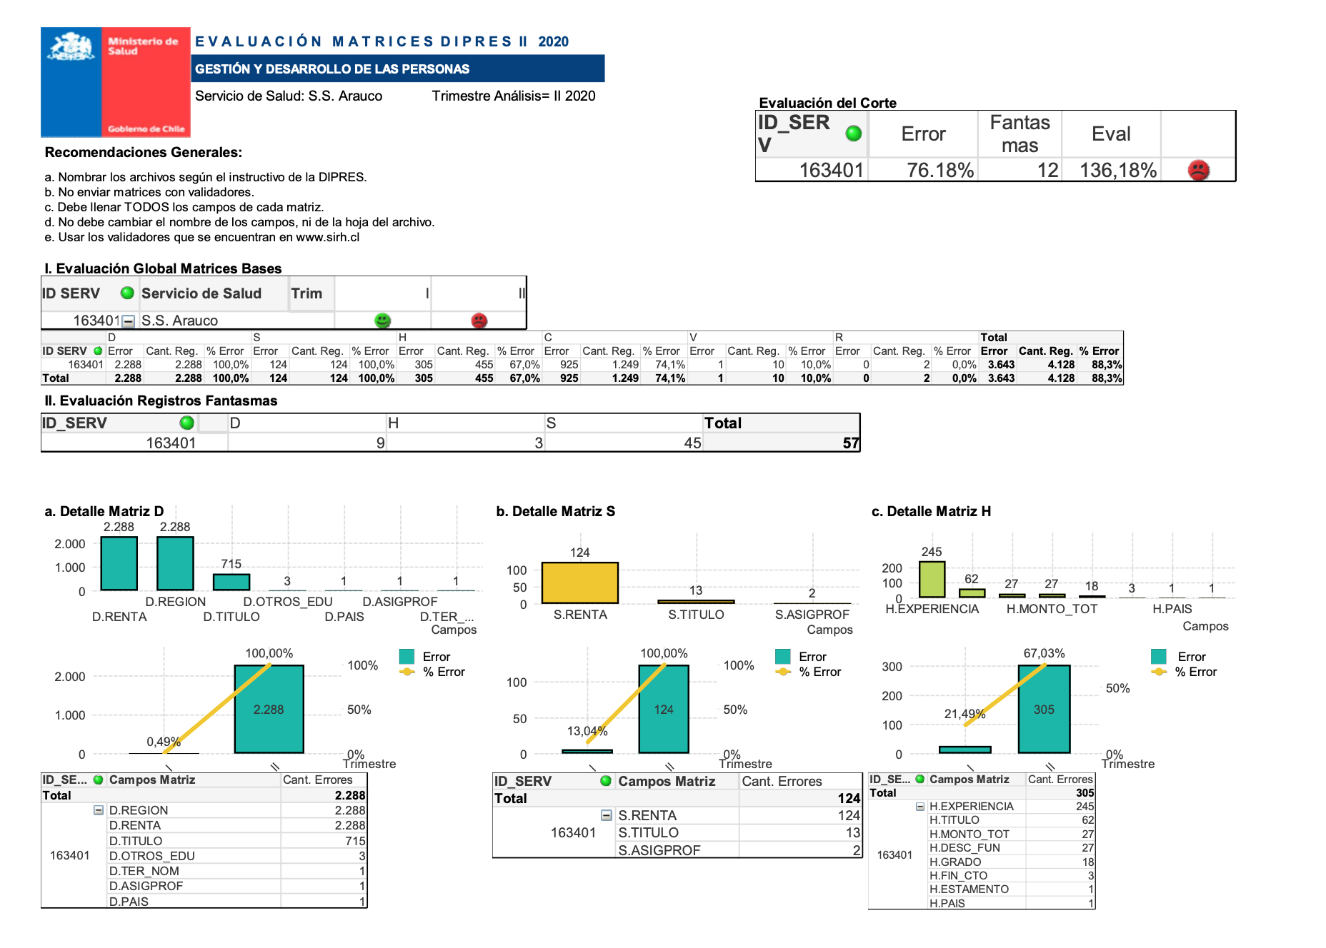
RETROALIMENTACIÓN EN CADA CORTE

Slide 15
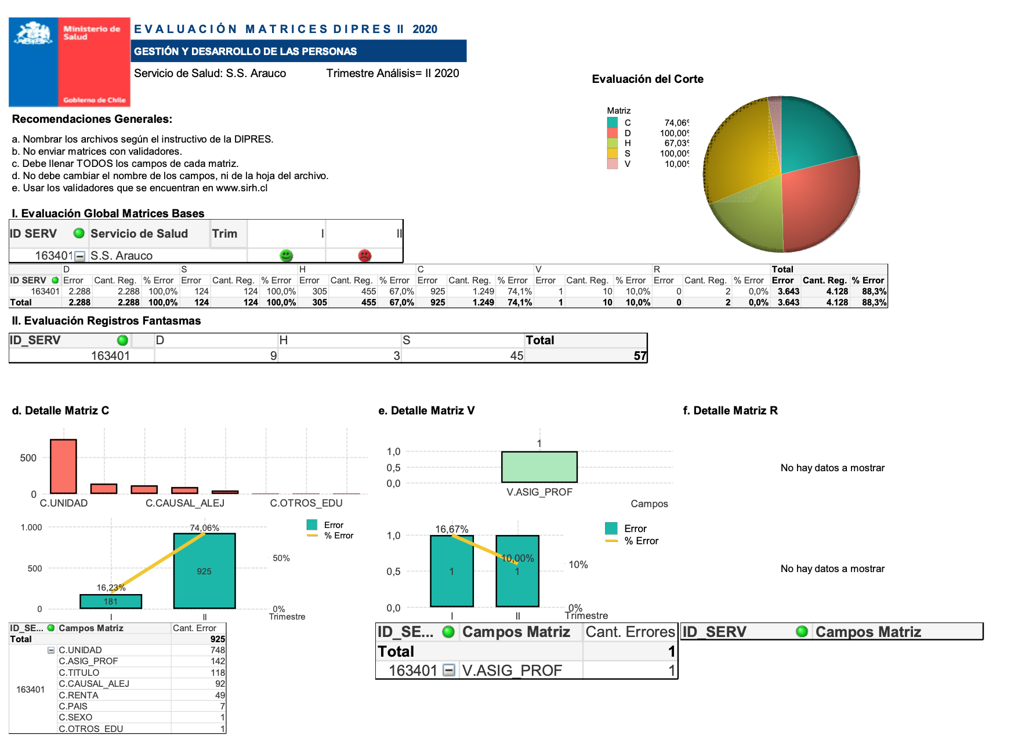
RETROALIMENTACIÓN EN CADA CORTE

Slide 16
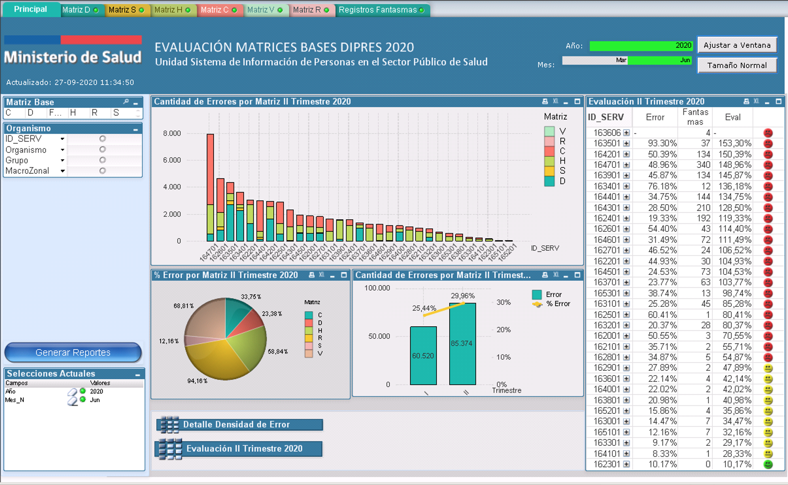
MODELO DE CONSULTA EN QV

Slide 17
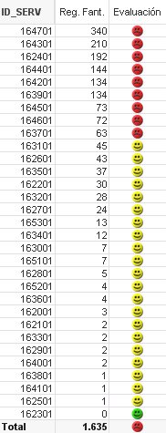
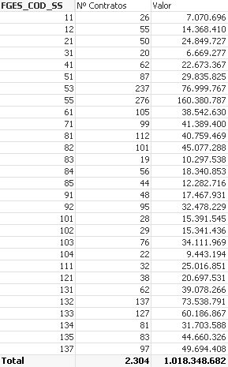
MODELO DE CONSULTA EN QV – Registros Fantasmas
Punto de comparación desde el pago en SIRH (2.304).
Incluye contratos transitorios de SUP/REE.

Slide 18
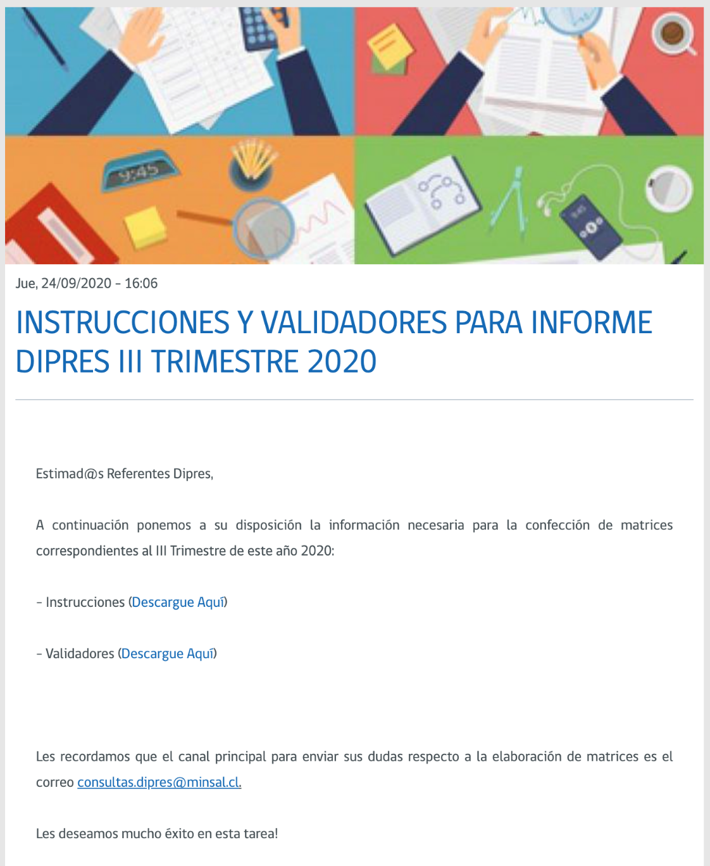
RECORDATORIO: Dónde consigo los validadores?
www.sirh.cl
Los validadores publicados tienen las columnas ESTAB y CORR_CTO
http://www.sirh.cl/noticias/instrucciones-y-validadores-para-informe-dipres-iii-trimestre-2020
No cambiar el nombre de las columnas.
No cambiar el nombre de la hoja.

Slide 19
Metodología de Trabajo
Metodología
No habrá referentes por Matrices, todo se canalizará centralizadamente vía correo electrónico.
consultas.dipres@minsal.cl
Recepción de Matrices trimestral + Certificado de Recepción. ASUNTO: ENVÍO MATRICES DIPRES XX CORTE AÑO XX SERVICIO DE SALUD XX
Consultas. ASUNTO: CONSULTA MATRIZ XX SERVICIO DE SALUD XX
Copia de Incidencias que suban, para hacerles seguimiento. ASUNTO: INCIDENCIA MATRIZ XX SERVICIO DE SALUD XX FECHA XX
Evaluación Cortes Trimestrales (Caritas Felices). ASUNTO: EVALUACION MATRICES DIPRES XX CORTE AÑO XX SERVICIO DE SALUD XX
Observaciones, enviadas por DIPRES. ASUNTO: REENVÍO RESPUESTA OBSERVACIONES MATRICES DIPRES XX CORTE AÑO XX SERVICIO DE SALUD XX
Solicitud de Capacitación. ASUNTO: SOLICITA CAPACITACION SERVICIO DE SALUD XX

Slide 20
Metodología de Trabajo
Metodología
No habrá referentes por Matrices, todo se canalizará centralizadamente vía correo electrónico.
consultas.dipres@minsal.cl
¿Qué se busca?
No perder trazabilidad de los requerimientos de los referentes.
Poder derivar, entre el equipo SIRH, los requerimientos dependiendo de la línea de trabajo.
Poder gestionar las incidencias centralizadamente.
Reducir tiempos y retrabajos del equipo central (SIRH).
Mantener una mayor retroalimentación con los referentes.

Slide 21
Metodología de Trabajo
I Corte
II Corte
III Corte
IV Corte
Año 2020
Seguimiento
Seguimiento
Seguimiento
3 R
3 R
3 R
3 R
3 R= RECEPCIÓN / REVISIÓN / RETROALIMENTACIÓN

Slide 22
Metodología de Trabajo
Seguimiento
Corte Trimestral
Recepción: Deben enviar sus matrices y certificado de recepción a consultas.dipres@minsal.cl con copia a sirh@minsal.cl. Se validará la estructura de la matriz, nombre de hoja. (todas deben venir con CORR_CTO)
Revisión: Se pasará matriz de validación a lo enviado. Se les solicitarán correcciones en el mismo corte. En el caso que el error se pueda corregir centralizadamente se realizará.
Retroalimentación
Recepción de correo, con todos los errores encontrados en el corte y que no se corrigieron.
Caritas Felices.
Reenviar matrices finales.

Slide 23
Metodología de Trabajo
Se conformó mesa técnica de trabajo:
2 representantes del SS. Metropolitano Occidente.
1 representante de SS. Bio Bio.
1 representante de CRS Cordillera.
1 representante de SS. Ñuble.
1 representante de SIRH.
Tareas Realizadas:
Documento de Mejora Formatos Matrices Bases (En desarrollo)
Documento de Mejoras Matriz H (En desarrollo)
Documento de Mejoras Matriz K

Slide 24
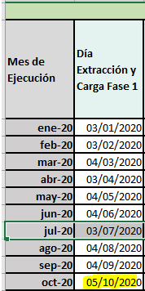
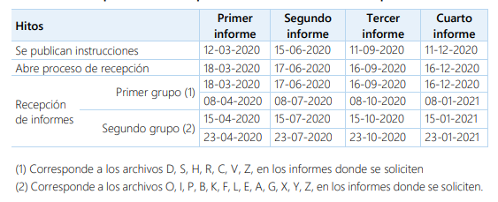
Matrices y Plazos
Plazos III Corte Informes Trimestrales 2020
Cierre de Gestión Local
Calendario DIPRES

Slide 25
Matrices y Plazos
Plazos III Corte Informes Trimestrales 2020
Matrices que se deben informar.

Slide 26
Revisión Matrices III Corte 2020.
MATRIZ D
Todo personal vigente al 30 de Septiembre 2020.
Realizar tabla dinámica por RUN, que calcule el total de Horas. Revisar los que excedan >=44 hrs/EUS. y Personal Médico >=56 horas. Replicar con S y H.
Verificar Volumetría. Cruzar con Matriz D del II 2020. (filtrar todos los que tengan TERMINO_NOM >=30-09-2020 ó 00-00-0000, deberían estar en D III 2020. La diferencia debe estar en Matriz C
REVISAR e Informar contratos provistos, no provistos y sin planillar.

Slide 27
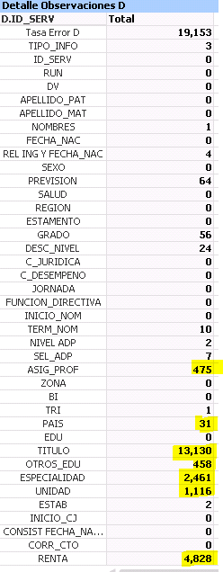
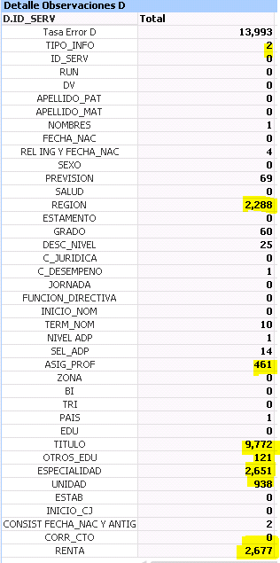
Revisión Matrices II Corte 2020. I Trim II Trim
MATRIZ D
Principales Errores de la Matriz, tienen relación con los antecedentes de estudio, unidad y renta.
Debe informar el JEFE SUP. DE SERVICIO. En el caso que este realizando las funciones y no esté ratificado en el cargo. Agregar hoja en la misma Matriz D.
69 registros sin Previsión. Agregar columna de observación si no corresponde previsión.
461 registros sin ASIG PROF.
25 registros con problemas de Nivel.
REVISAR PAO’s.

Slide 28
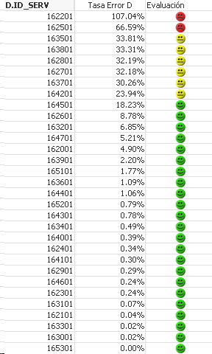
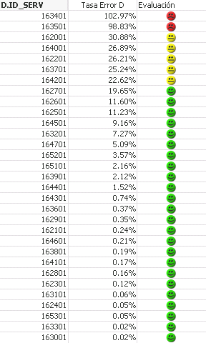
Revisión Matrices II Corte 2020.
MATRIZ D
I Trim II Trim

Slide 29
Revisión Matrices II Corte 2020.
MATRIZ D: VOLUMETRIA (Sin HPH)

Slide 30
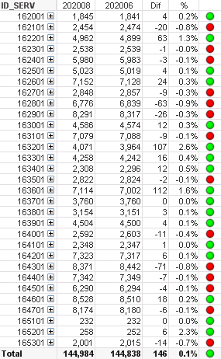
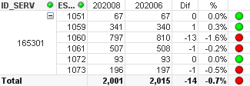
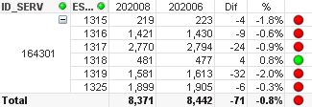
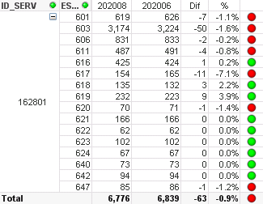
Revisión Matrices II Corte 2020.
MATRIZ D: VOLUMETRIA

Slide 31
Revisión Matrices II Corte 2020.
I ENTREGA: MATRIZ D

Slide 32
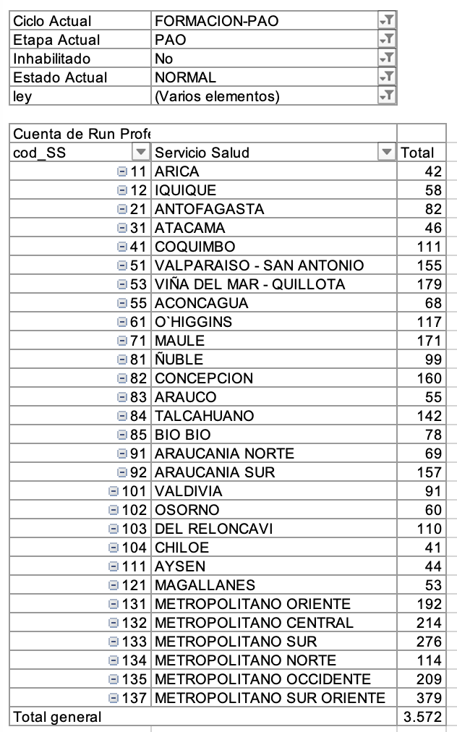
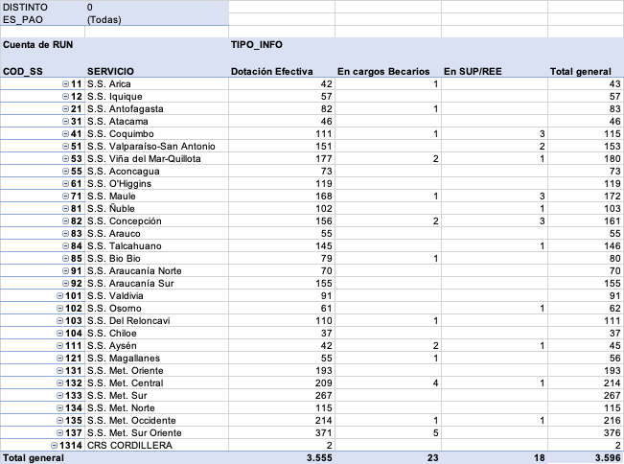
Revisión Matrices II Corte 2020.
MATRIZ D: PAO’s
FORCAP

Slide 33
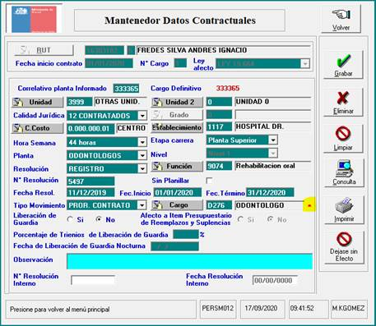
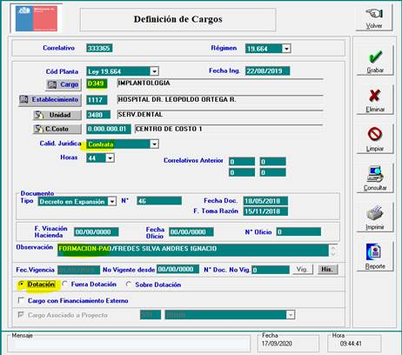
Revisión Matrices II Corte 2020.
MATRIZ D: PAO’s (Códigos de Cargos y Correlativos)

Slide 34
Revisión Matrices II Corte 2020.
MATRIZ D: PAO’s (Códigos de Cargos y Correlativos)
Ciclo
Ciclo Destinación- Formación
Etapa de Destinación
Etapa de Formación
Ciclo
Formación-PAO
Etapa de Formación
Etapa de PAO

Slide 35
Revisión Matrices I Corte 2020.
MATRIZ S
Todo personal vigente al 30 de Septiembre 2020.
Realizar tabla dinámica por RUN, que calcule el total de Horas + Total de Horas en D.
Verificar Volumetría. Brecha por subregistro, se realiza reproceso centralizado que deben revisarlo y subirlo al portal de la DIPRES.

Slide 36
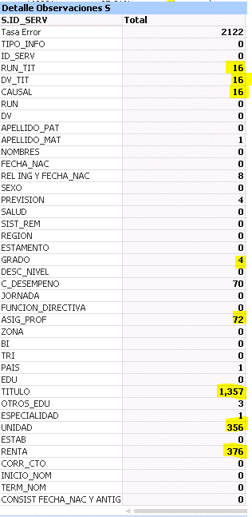
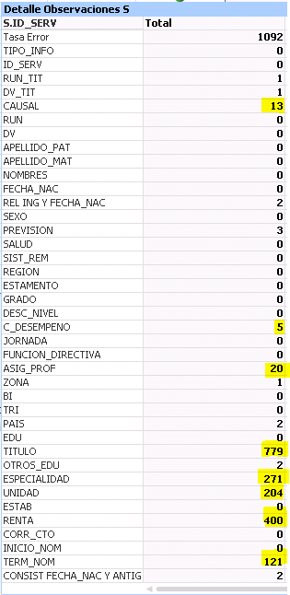
Revisión Matrices II Corte 2020. I Trim II Trim
MATRIZ S
Registros sin cargo TIT ni causal → Enviar a D (30 registros en Mayo)
Revisar casos donde RUN_TIT= RUN
Revisar que estén apareciendo los PSR.
Problemas con los campos TITULO, UNIDAD.
Reproceso Matriz S -> 19/10/2020

Slide 37
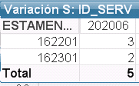
Revisión Matrices II Corte 2020.
I ENTREGA: MATRIZ S
Calidad de Desempeño NNN → corresponden a PSR! Cambiar.

Slide 38
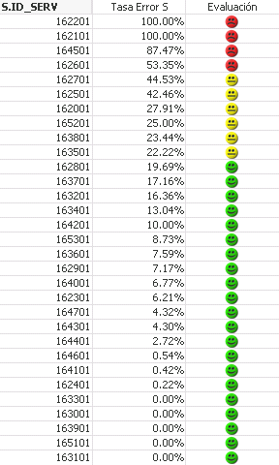
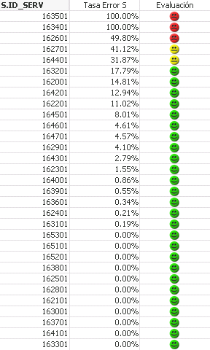
Revisión Matrices II Corte 2020.
MATRIZ S
I Trim II Trim

Slide 39
Revisión Matrices II Corte 2020.
MATRIZ H
Todo personal vigente al 30 de Septiembre 2020.
Realizar tabla dinámica por RUN, que calcule el total de Horas. Revisar los que excedan >=44 hrs/EUS. y Personal Médico >=56 horas. Replicar con S y H. Hemos encontrado contratos por 44hrs. En D y en H.
Cuadrar LGN, BECARIOS, CODIGOS DEL TRABAJO, HSA..
A partir del trimestre pasado, se agregan a la matriz H los campos: MONTO_TOT, EXPERIENCIA y DESC_FUN para toda CALIDAD_JURIDICA.

Slide 40
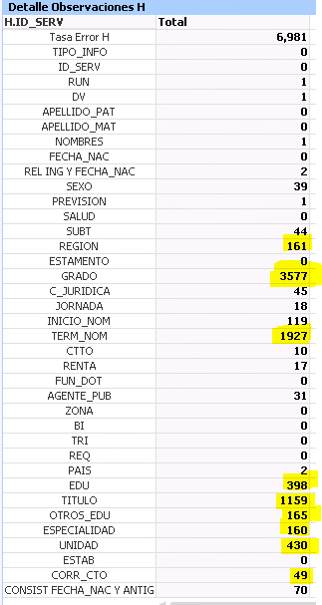
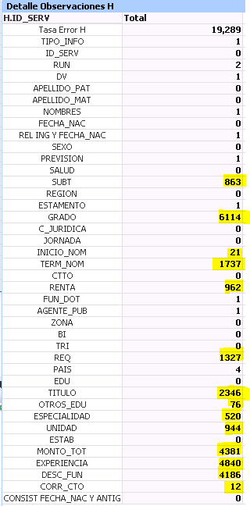
Revisión Matrices II Corte 2020. I Trim II Trim
MATRIZ H
Campos de Antecedentes de Estudio + Unidad + MONTO_TOT + EXPERIENCIA + DESC_FUN.
Grado: Deben homologar grados para Honorarios que no sean PERSONAL MÉDICO.
Los LGN son titulares, por tanto el término de contrato es 00-00-0000.
Deben enviar todos los campos con dato. (CORR_CTO)

Slide 41
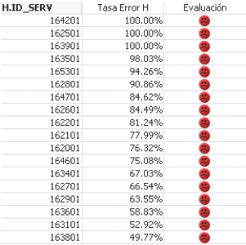
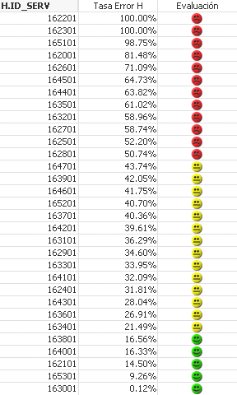
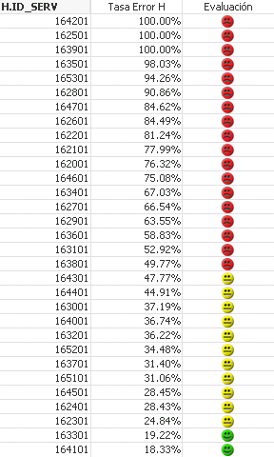
Revisión Matrices II Corte 2020.
MATRIZ H
I Trim II Trim

Slide 42
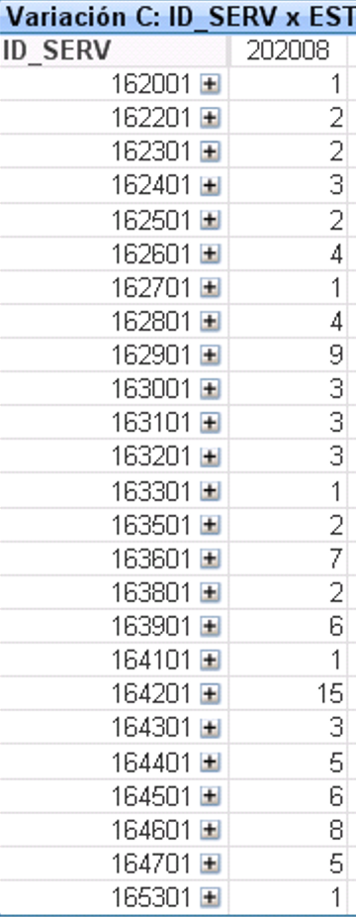
Revisión Matrices II Corte 2020.
MATRIZ H : LIBERADOS DE GUARDIA
Cuadrar LGN:
Existen contratos que por error seleccionan la marca de LGN de Datos Contractuales.
Cada Servicio debe cuadrar los LGN contra los periodos pasados.
Si su servicio se encuentra en rojo, debe revisar que estos funcionarios estén en C, por causal 311 o 312.
2.091 + 16 LGN HPH: 2.107
Diferencia: 8 funcionarios.

Slide 43
Revisión Matrices II Corte 2020.
MATRIZ H : LIBERADOS DE GUARDIA
Distorsión LGN:
LGN sentados en cargos que no son titulares.
LGN sin pago de la Liberación de Guardia.
LGN con jornada 22 y 44 horas
LGN con fechas de ingreso que no corresponden.
LGN que no se declararon en el II TRIM 2020.

Slide 44
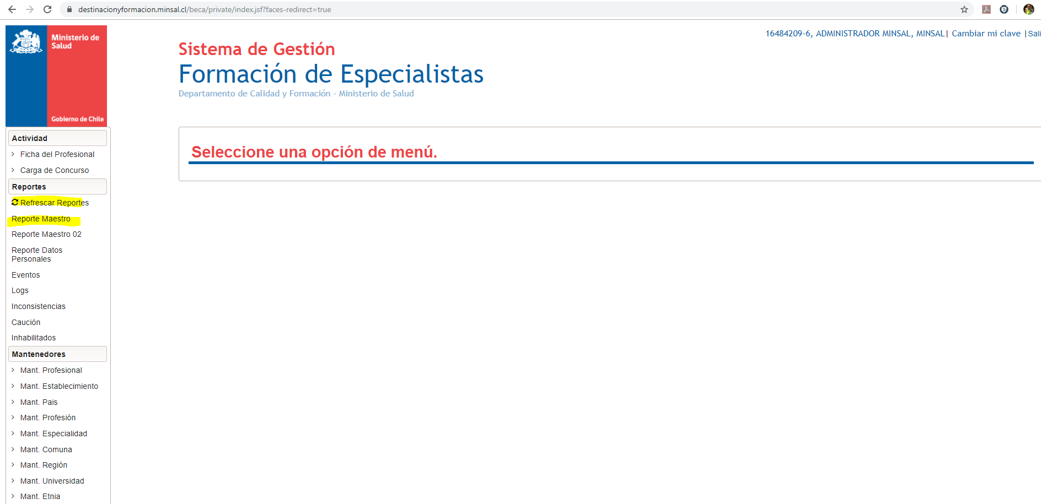
Revisión Matrices II Corte 2020.
MATRIZ H: BECARIOS:
Usar bases de FORCAP, para cuadrar los BECARIOS.
Cruzar con el I y II Corte 2020.
Total= Becarios I Corte
+ Becarios que ingresan a Beca
Becarios que terminan Beca.
En el caso que termine Beca y
deba devolver (PAO), verificar
que esté en D.

Slide 45
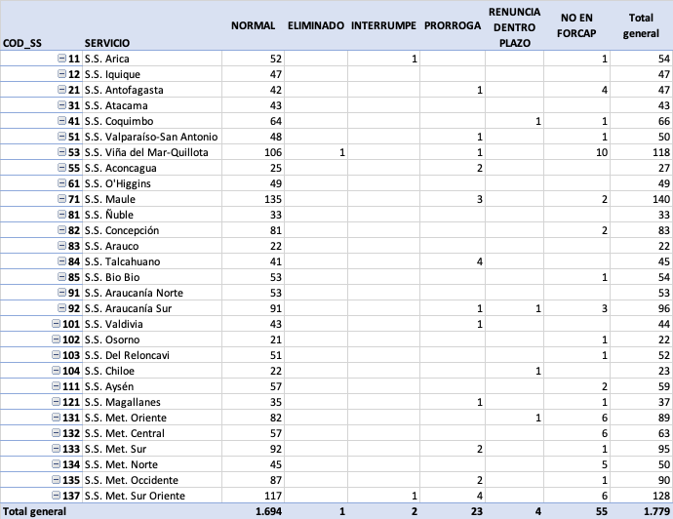
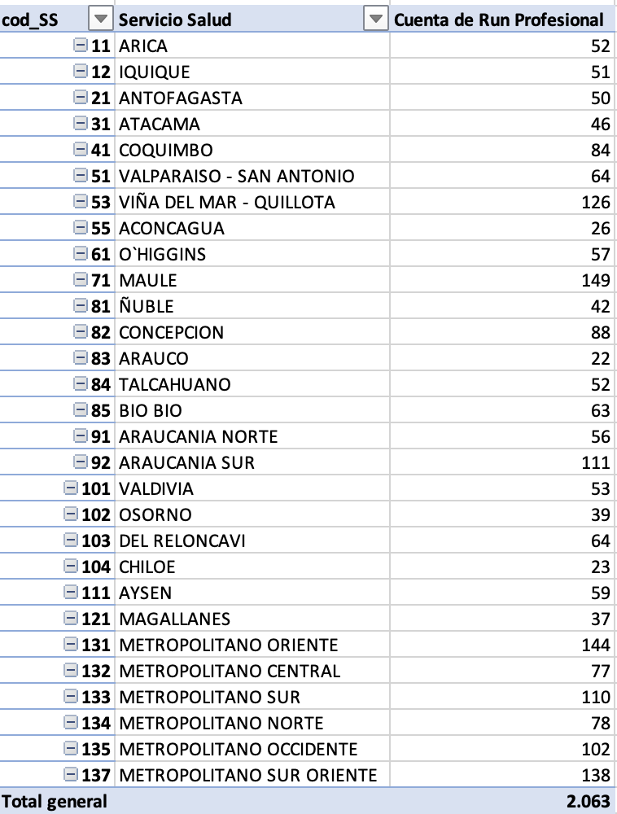
Revisión Matrices II Corte 2020.
MATRIZ H: BECARIOS
FORCAP

Slide 46
Revisión Matrices II Corte 2020.
MATRIZ H: HONORARIOS:
Cruzar con el II Corte 2020, identificar las diferencias.
Si su servicio se encuentra en rojo, debe revisar que estos funcionarios estén en C, por causal 412.
Especial énfasis: Honorarios por COVID.
Proceso de Regularización IV TRIM 2020.

Slide 47
Revisión Matrices II Corte 2020.
MATRIZ H: CT_FD:
Cruzar con el II Corte 2020, identificar las diferencias.
Especial énfasis: Contratos por COVID.
Si su servicio se encuentra en rojo, debe revisar que estos funcionarios estén en C, por causal 421 o 422.

Slide 48
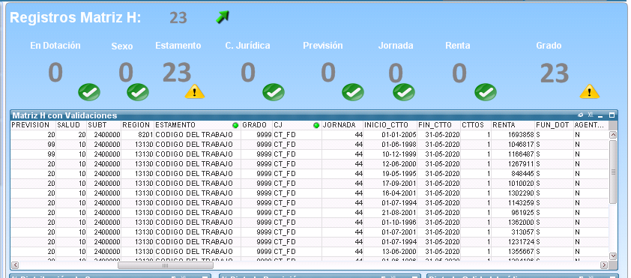
Revisión Matrices II Corte 2020.
MATRIZ H: CT_FD:
Homologar el Estamento y Grado.

Slide 49
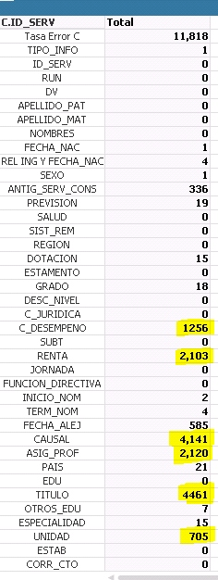
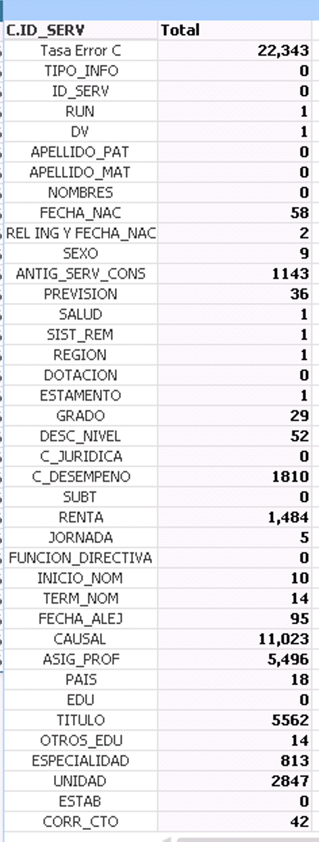
Revisión Matrices II Corte 2020. I Trim II Trim
MATRIZ C
Errores de Formato, campos vacíos
Error consistencia contractual.
Registros que desaparecen de un trimestre a otro.
El valor del campo ANTIG_SERV, debe ser consistente con el cálculo a la fecha de alejamiento.
El valor del campo EDAD, debe ser consistente con el cálculo a la fecha de alejamiento.
Registros cambian de causal de un trimestre a otro.
Fecha de término igual que fecha de alejamiento

Slide 50
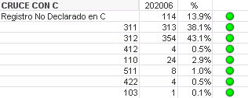
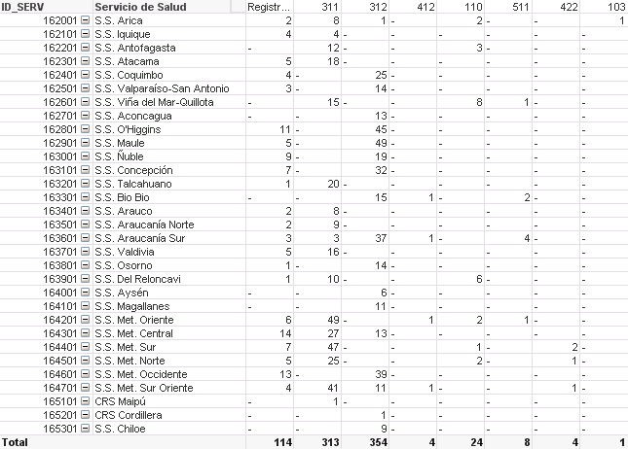
Revisión Matrices II Corte 2020.
MATRIZ C: CAUSALES DE ALEJAMIENTO
CRUCE MATRIZ C Y V (CAUSAL DEBE SER 312)

Slide 51
Revisión Matrices II Corte 2020.
MATRIZ C: CAUSALES DE ALEJAMIENTO
800: ALEJAMIENTOS QUE NO SON DEFINITIVOS.
NO SE DEBEN INFORMAR EN C.
801: CESES AMBIGUOS. EL SERVICIO DEBE ESPECIFICAR LA CORRECTA CAUSAL EN SIRH.
CORREGIR CAUSALES DE HONORARIOS.

Slide 52
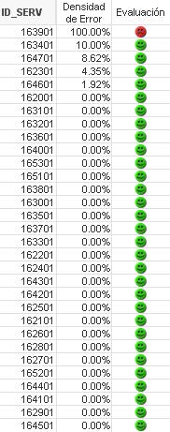
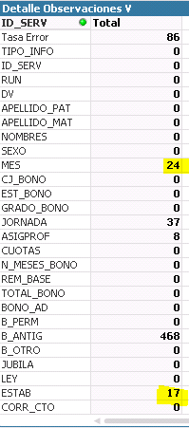
Revisión Matrices II Corte 2020.
I ENTREGA: MATRIZ V
Errores de Formato campo MES
Causal Matriz C.

Slide 53
Revisión Matrices II Corte 2020.
I ENTREGA: MATRIZ V
Estimados y Estimadas Referentes:
Junto con saludar, en el marco del paso a producción del Proyecto 571: “Mejoras Matriz V Retiro Voluntario”, precisamos lo siguiente:
Para que la matriz, extraiga todos los montos de los bonos que se informan, se deben realizar las siguientes acciones:
• Procesar el cálculo de la indemnización en la Fase 4, del Módulo de Incentivo al retiro, para ambas leyes.
• Para lo anterior, les solicitamos coordinarse con el o los referentes del tema. Advirtiendo el no traspaso a accesoria, sólo el proceso de cálculo.
• Para que la matriz V, levante correctamente los datos, el cese del funcionario por Retiro Voluntario debe ser ingresado correctamente en el mantenedor de alejamiento.
• Para cualquier duda o consulta, con respecto a este tema, comunicarse con la referente SIRH de Incentivo al Retiro: Viviana Vallejos.

Slide 54
Revisión Matrices II Corte 2020.
GENERALIDADES:
Se dispone catálogo de prestadores a Agosto 2020.
Si un administrativo y/o auxiliar tuviese pago por asignación profesional, es necesario declarar el título. Sino sin título.
Se dispone reportes FORCAP
Se dispone archivo de LGN.
Si necesita algún detalle, de lo mostrado en la presentación, por Establecimiento tome contacto.
Base de la CEN a Junio con los puestos dictaminados como Trabajo Pesado.
Instructivo Matriz K y B.

